Slide 1

Trabajo Práctico Final Grupo 5
Diego Ciarrapico
Diego Castro
Paula Mainini
Fanny Chuchuca
Facundo Ponce
Marcos Kippes

Slide 2
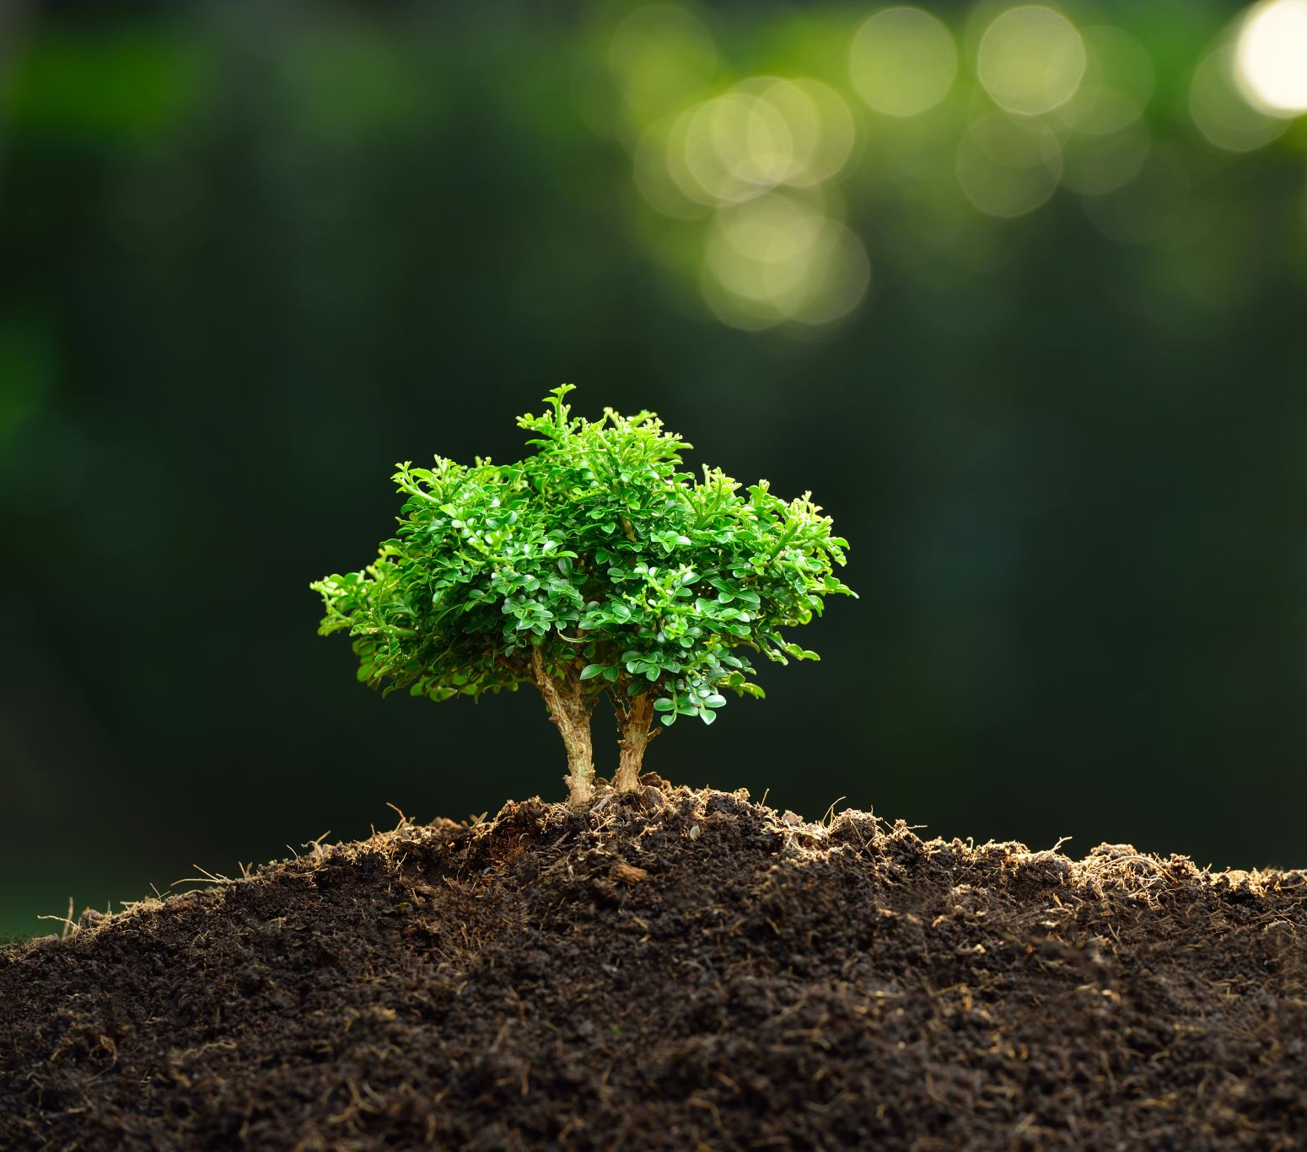
Objetivo del trabajo
Predecir la categoría la gama de celulares a partir de un modelo de ensamble de árboles

Slide 3
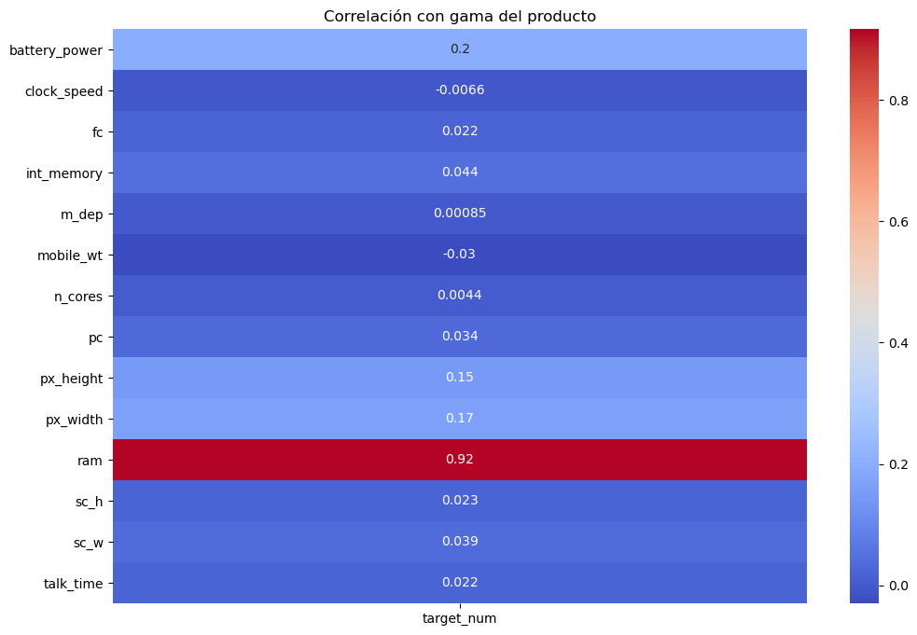

Acerca del dataset
Contiene características de celulares, incluyendo la energía de la batería, la velocidad del procesador, la capacidad de memoria, la calidad de las cámaras, las dimensiones y el peso del dispositivo, entre otros.
La variable a predecir es la gama del dispositivo

Slide 4
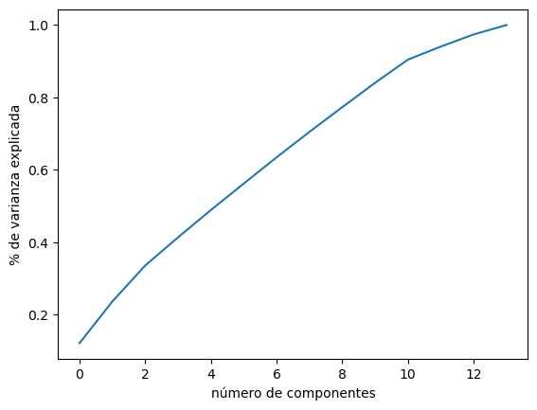
Reducción de la dimensionalidad
Se intenta reducir la cantidad de variables predictoras a través de un algoritmo de PCA pero no se una disminución significativa

Slide 5
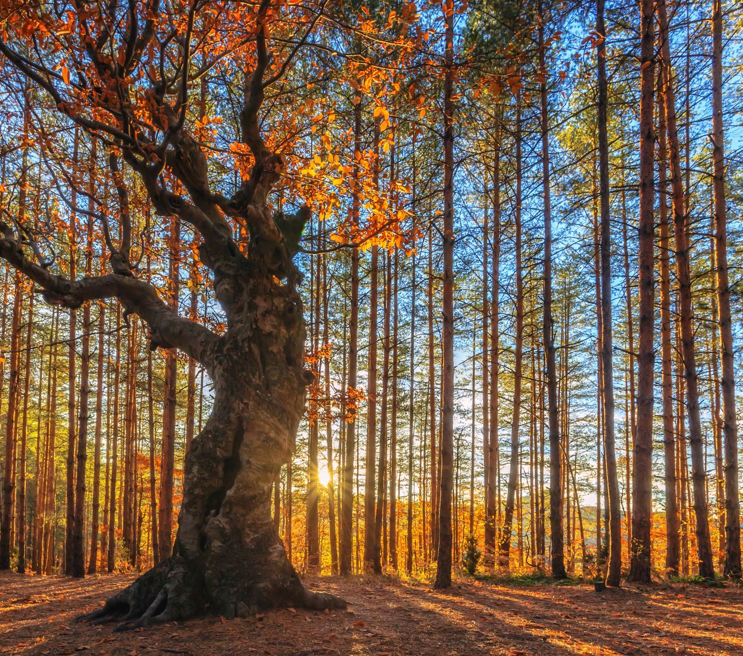
Búsqueda del mejor modelo de ensamble
Se busca con GridSearch el mejor modelo de árbol de ensamble y se encuentra que este es XGBoost
Se optimizan los hiperparametros con un RandomizedsSearch para reducción de tiempo de cálculo
XGBoost

Slide 6
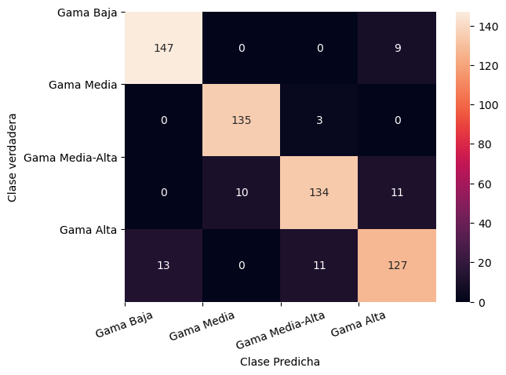
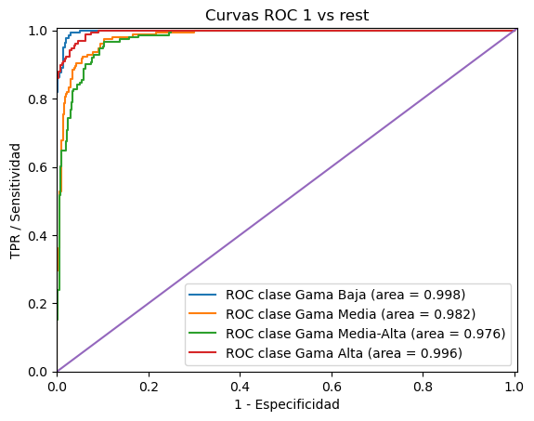
El modelo clasifica el 91% de los casos correctamente
Realiza una buena predicción en las 4 clases, no se observan diferencias significativas en el desempeño de cada una de ellas. Solo se ven pequeñas diferencias entre las clases medias y las clases de los extremos

Slide 7
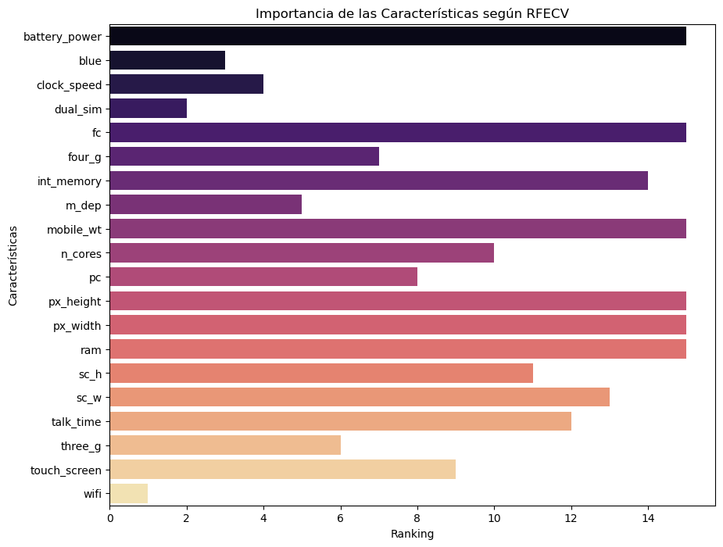
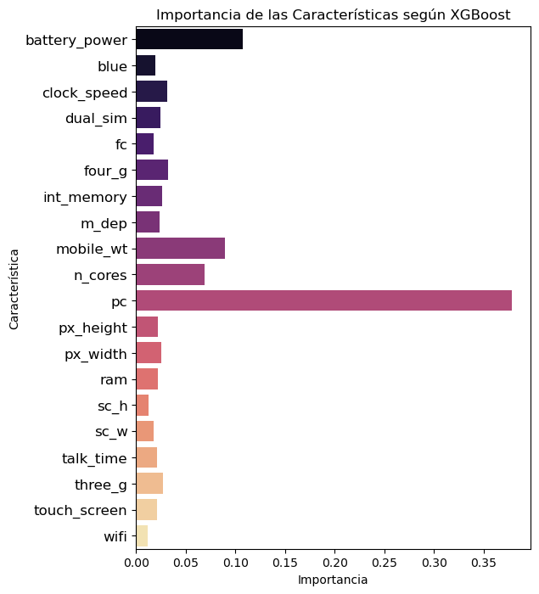
Las 5 features más importantes según el modelo son: la calidad de la cámara trasera, energía de la batería, el peso del dispositivo, el número de núcleos y si tiene o no 4G.
Sin embargo, RFECV no arroja las mismas features, coincide en la importancia de la batería y el peso, pero completa el top 5 con la memoria RAM (que es la que más correlación con la variable target tiene), la calidad de la cámara frontal y el ancho de la resolución de píxeles.

Slide 8
Fin
¡Muchas gracias!

